Slide 1
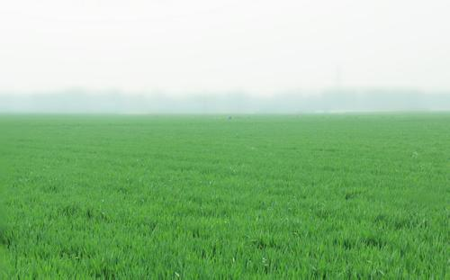
小大麦成熟期形态性状考察

Slide 2
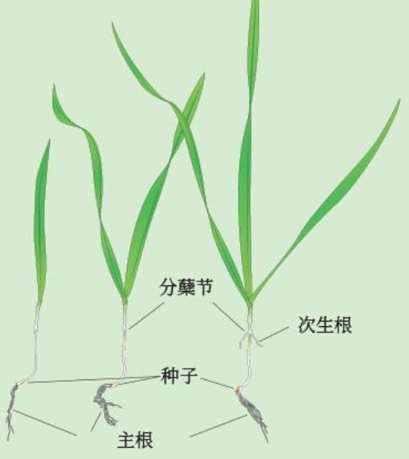
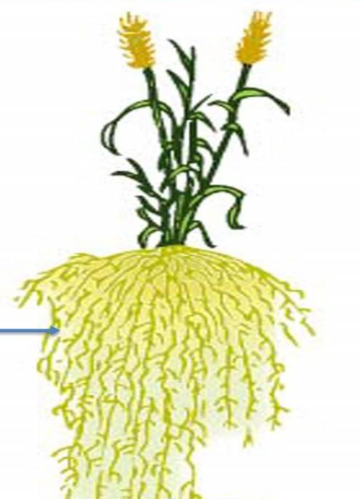
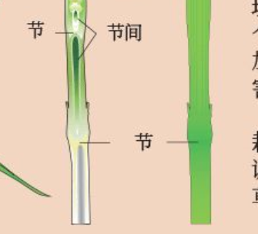
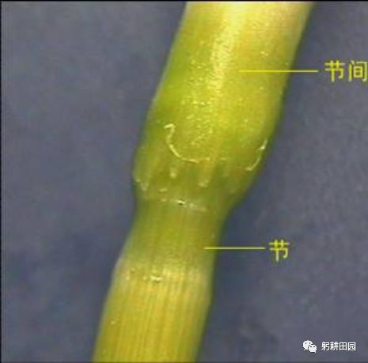
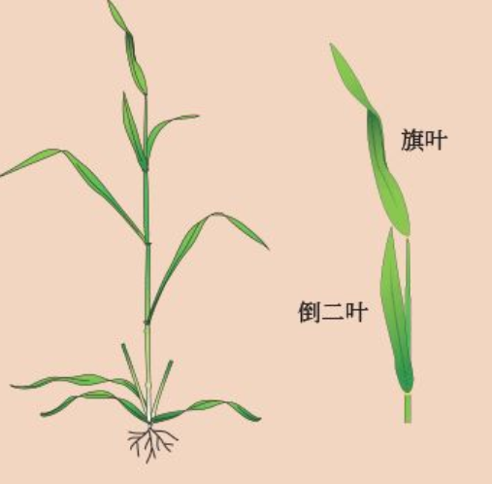
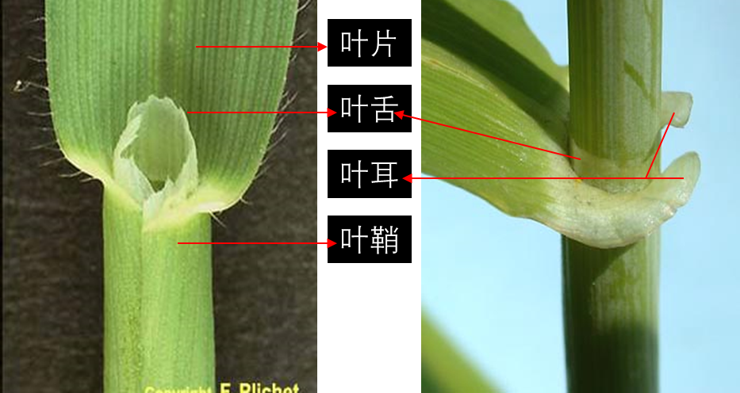
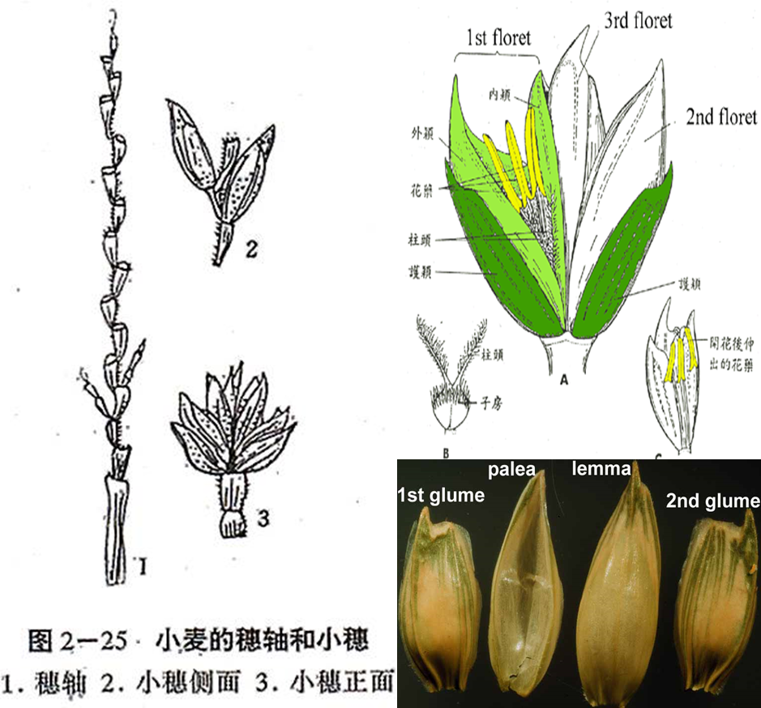
一、大、小麦植物学特征
根系
属须根系，依次先后分初生根（种子根/胚根发育而来）和次生根（节根/分蘖节上发生）
茎秆细而且直立，圆筒形，有弹性，具抗倒作用，茎基部地下茎节可发生分蘖。
茎秆
小麦
叶片
（真叶）
鞘、叶舌和叶耳，拔节前基部所生真叶称近根叶；拔节后，真叶叶鞘较长，抱住茎秆节间，称抱茎叶，最后一叶形如剑状，称为旗叶。
麦穗与籽粒
小麦穗轴由多个穗节片组成，其上着生一无柄小穗，其中有3-7朵小花，但仅下部两朵小花结实。

Slide 3
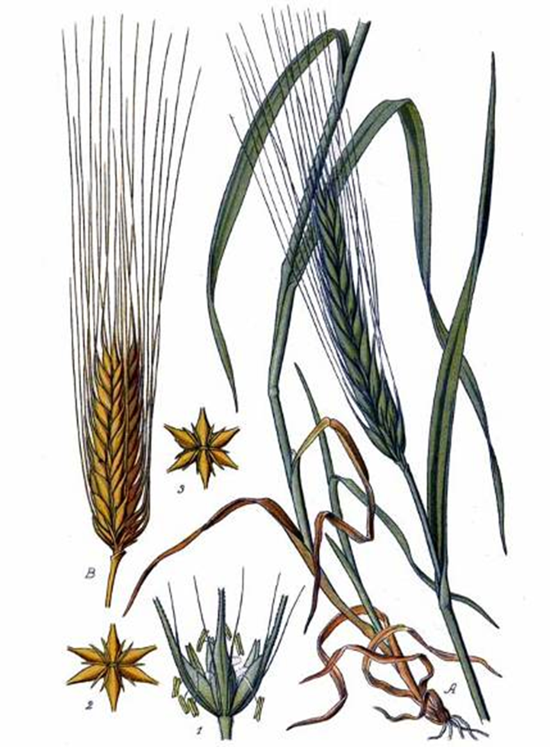
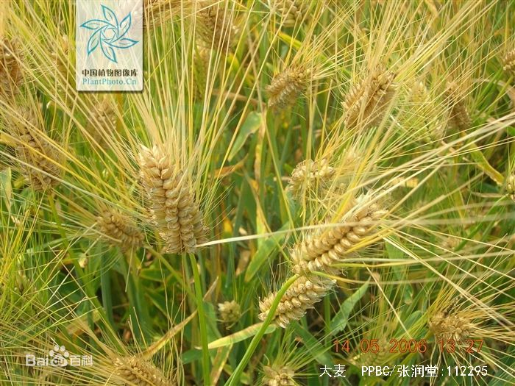
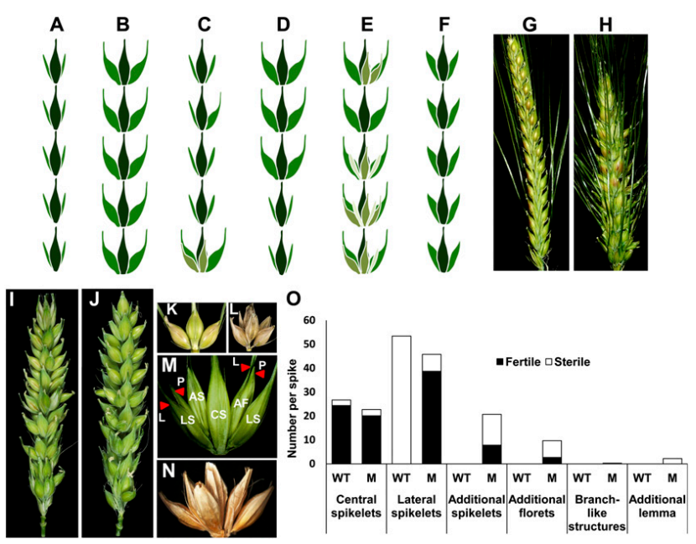
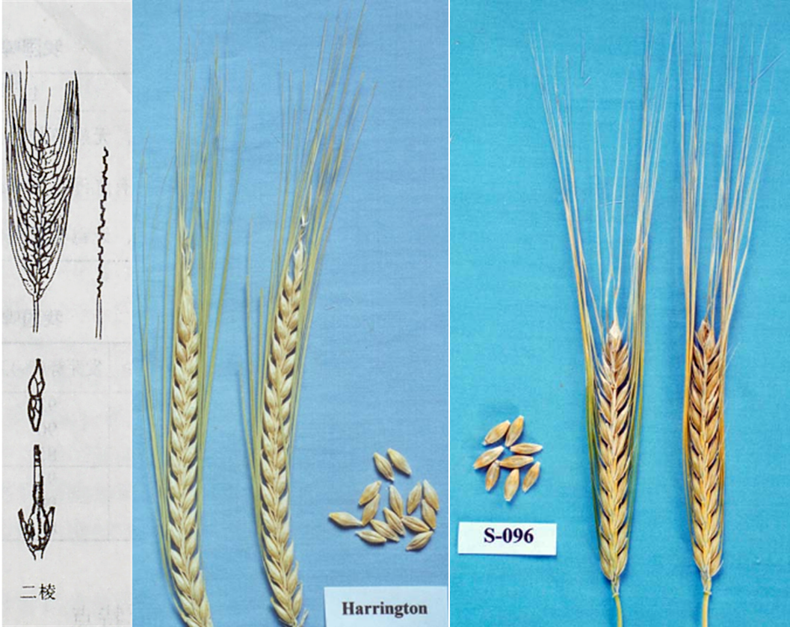
多棱大麦
每个穗轴节上3个小穗均能发育结实
大麦
每个穗轴节上仅中间小穗正常结实，穗轴上只有两行结实小穗。，饱满。
二棱大麦

Slide 4
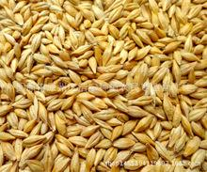
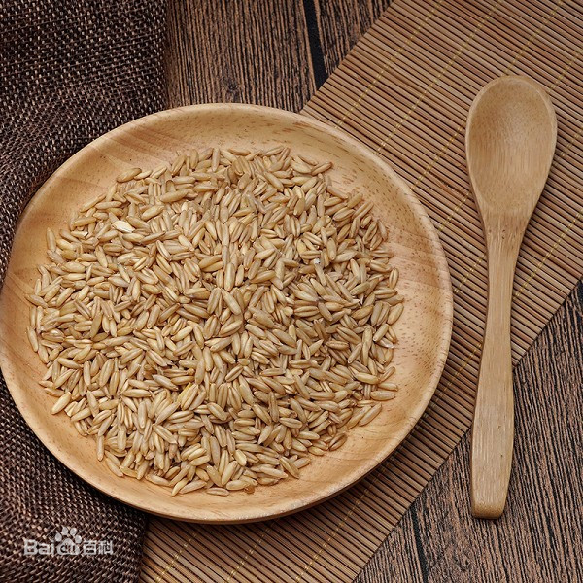
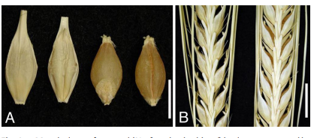
皮大麦：
稃壳和籽粒粘连
大麦
西藏称什么
裸大麦：
成熟后稃壳容易脱落
我省南通称什么

Slide 5
二、大、小麦的成熟期
大、小麦从种子萌发到产生新的成熟种子的整个过程受生态条件和栽培条件的影响很大；
大、小麦一生中，形态特征、生理特性等也发生一系列变化；
根据这些变化将小麦的一生划分为播种、出苗、分蘖、越冬、返青、起身、拔节、挑旗、抽穗、开花、灌浆、成熟等生育时期。

Slide 6
（一）大、小麦成熟的阶段
乳熟期： 茎秆下部叶片开始转黄色，茎的大部分和中上部叶片、内外稃和籽粒都呈绿色，内含物乳汁状，籽粒鲜体积达最大，绝对含水量最高，胚已经发育完成。
蜡熟期：籽粒大小、颜色接近正常，内部呈蜡状，子粒含水22%，茎生叶基本变干，蜡熟末期子粒干重达最大值，是适宜的收获期。

Slide 7
（一）大、小麦成熟的阶段
完熟期：籽粒已具备品种正常大小和颜色，内部变硬，含水率降至20%以下，干物质积累停止，6月上旬。
枯熟期：又称过熟期，茎秆灰黄色或褐黄色，很脆，脱粒时易折断。籽粒硬而脆，极易落粒，收获时损失大；如逢阴雨，则粒色变暗，失去固有色泽，易在穗上发芽，品质变劣。

Slide 8
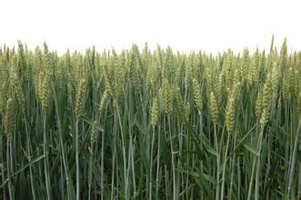
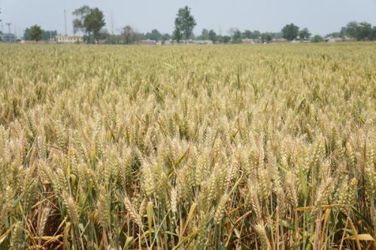
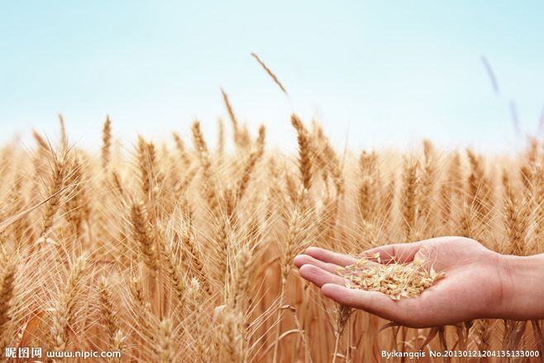
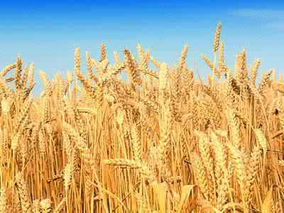
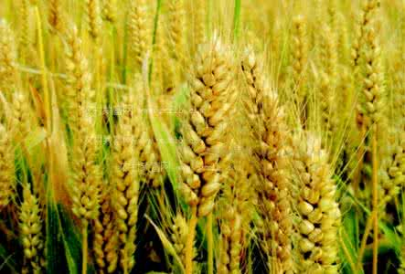
（二）大小麦的成熟期变化

Slide 9
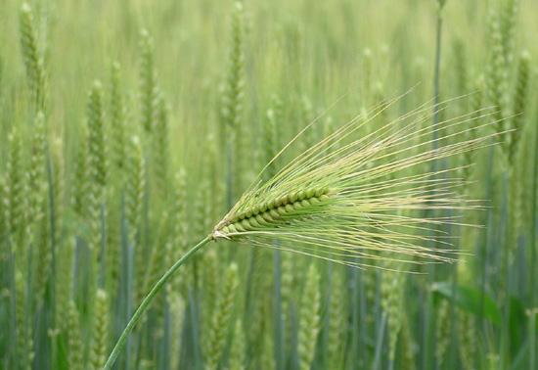
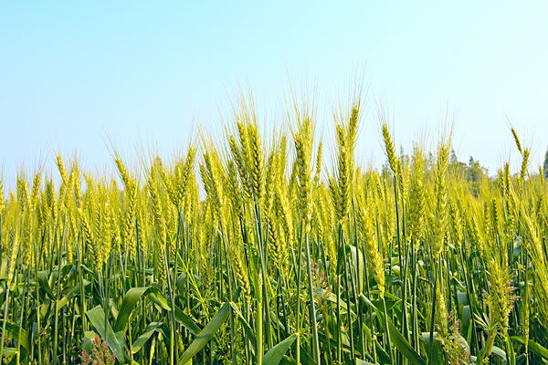
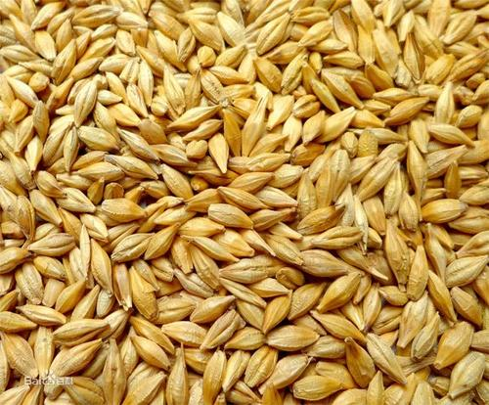
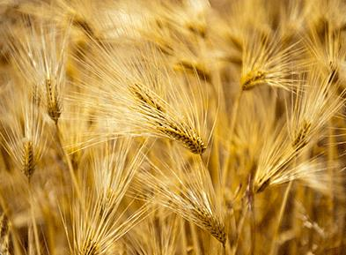
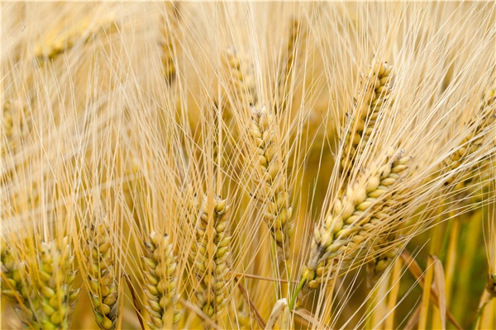
（二）大小麦的成熟期变化

Slide 10
（二）大小麦的成熟期变化
从种子形成到发育成熟是胚珠细胞不断分裂、分化及营养物质逐渐积累、转化的过程，明显的变化有三个方面：
(1)物理性状变化；
(2)化学物质的变化；
(3)发芽力。
三方面互为依存，协调发展，种子方能正常发育

Slide 11
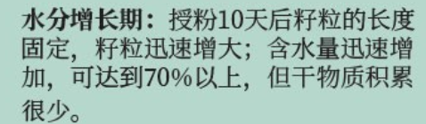
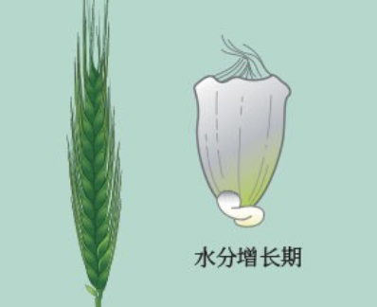
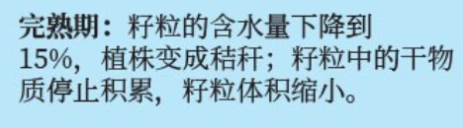
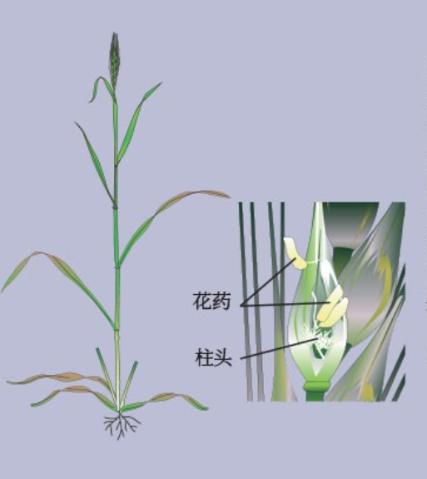
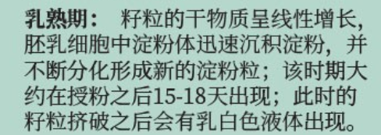
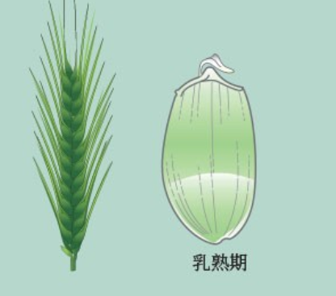
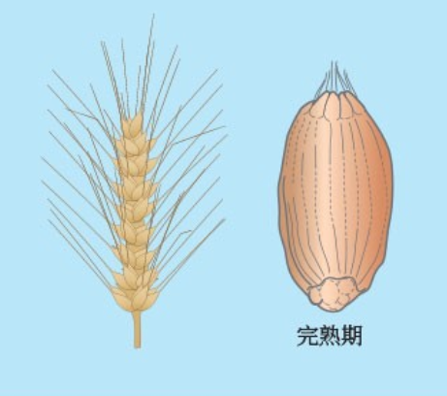
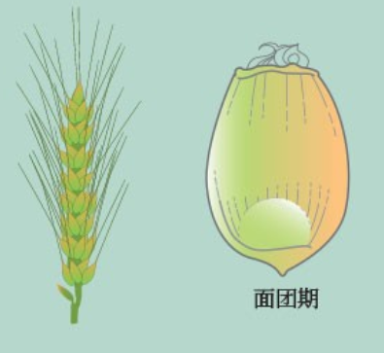
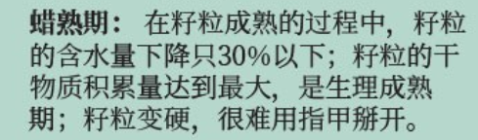
小麦从开花到成熟
2.水分增长
3.乳熟期
5.完熟期
1.开花授粉
4.蜡熟期

Slide 12

拓展

Slide 13
麦类作物的形态区别
表1 麦类作物幼苗的形态特征
类别 项目 | 小麦 | 大麦 | 燕麦 | 黑麦
胚根数目 胚芽鞘颜色 叶片大小及颜色 叶鞘上有无茸毛 叶舌 叶耳 | 3-6 绿，紫 中，绿 有短茸毛 较短小 中等大，尖端 有茸毛 | 5-8 淡，绿 大，黄绿 无 中等大 最大，无茸毛 | 3 淡，绿 中，绿 无 较大 无 | 4 紫，红绿 小，深绿 有长茸毛 短小 最小，易凋落

Slide 14
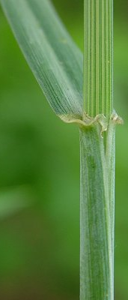
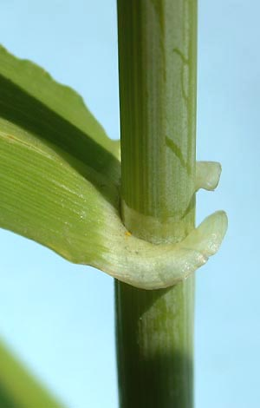
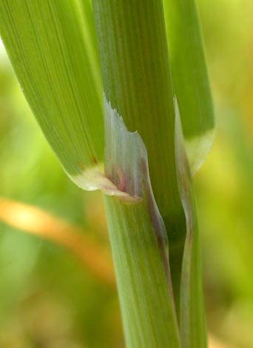
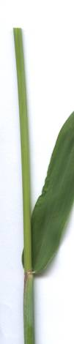
小麦 大麦 燕麦 黑麦

Slide 15
表2 麦类作物穗部的形态特征
类 别 | 小 麦 | 大 麦 | 燕 麦 | 黑 麦
花序 | 穗状 | 穗状 | 圆锥 | 穗状
每穗轴节上着生小穗数 | 1 | 3 | 小穗梗上着生一小穗 | 1
每个小穗结实小花数 | 3～5 | 1（0） | 1 | 2
颖 片 | 宽大多脉、有龙骨、顶齿 | 狭小，无龙骨 | 宽大，能包住花部 | 狭窄有明显龙骨
外 稃 | 光滑、无龙骨 | 具有明显龙骨 | 光滑无龙骨 | 龙骨明显有茸毛
芒着生位置 | 外稃背端部顶端稍下 | 外稃顶端 | 外稃背部顶端下方1/3处 | 外稃顶端

Slide 16
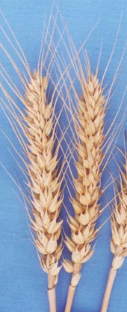
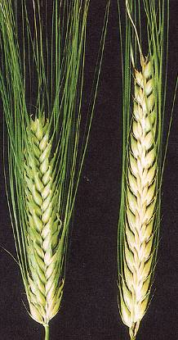
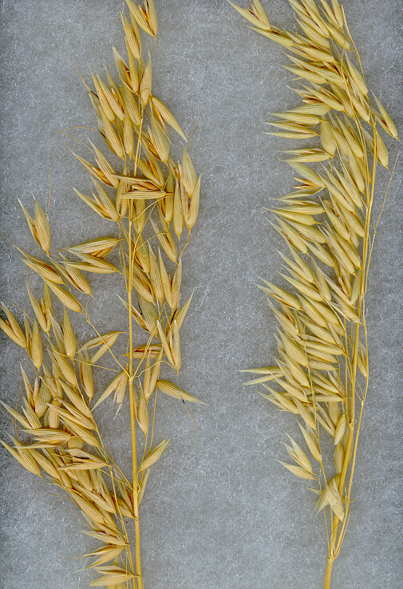
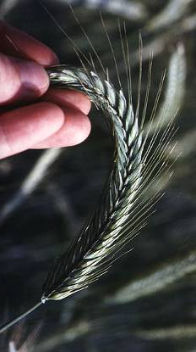
左起依次为：小麦、大麦、燕麦、黑麦麦穗

Slide 17
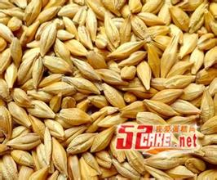
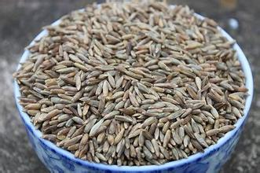
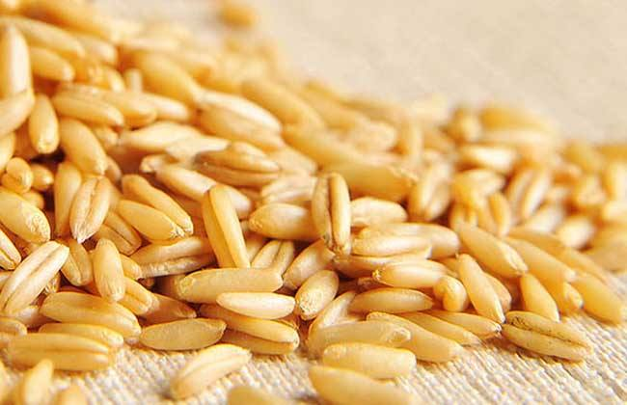
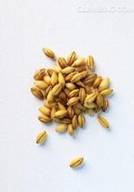
皮大麦 青稞
燕麦 裸大麦

Slide 18
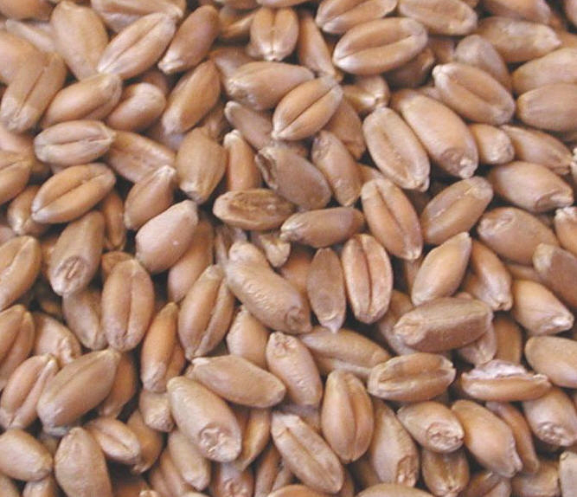
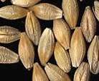
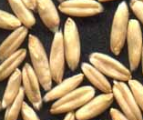
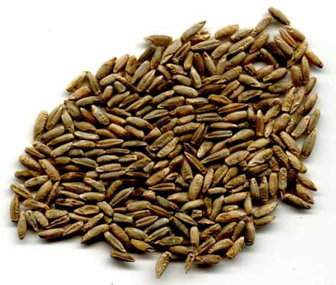
表3 麦类作物种子的形态特征
类别 项目 | 小麦 | 大麦 | 燕麦 | 黑麦
顶端茸毛有无 子粒表面 形态 颜色 | 有或少 光滑 椭圆、长圆或卵圆 白、红 | 无 光滑或有皱纹 长椭圆两头尖 黄色 | 有茸毛 有茸毛易擦去 长圆、顶端尖 黄色 | 有茸毛 稍有皱纹 较圆长、顶端平齐 青灰色、黄褐色

